Slide 1





Ознайомлення з сумішами
та способами їх розділення

Slide 2

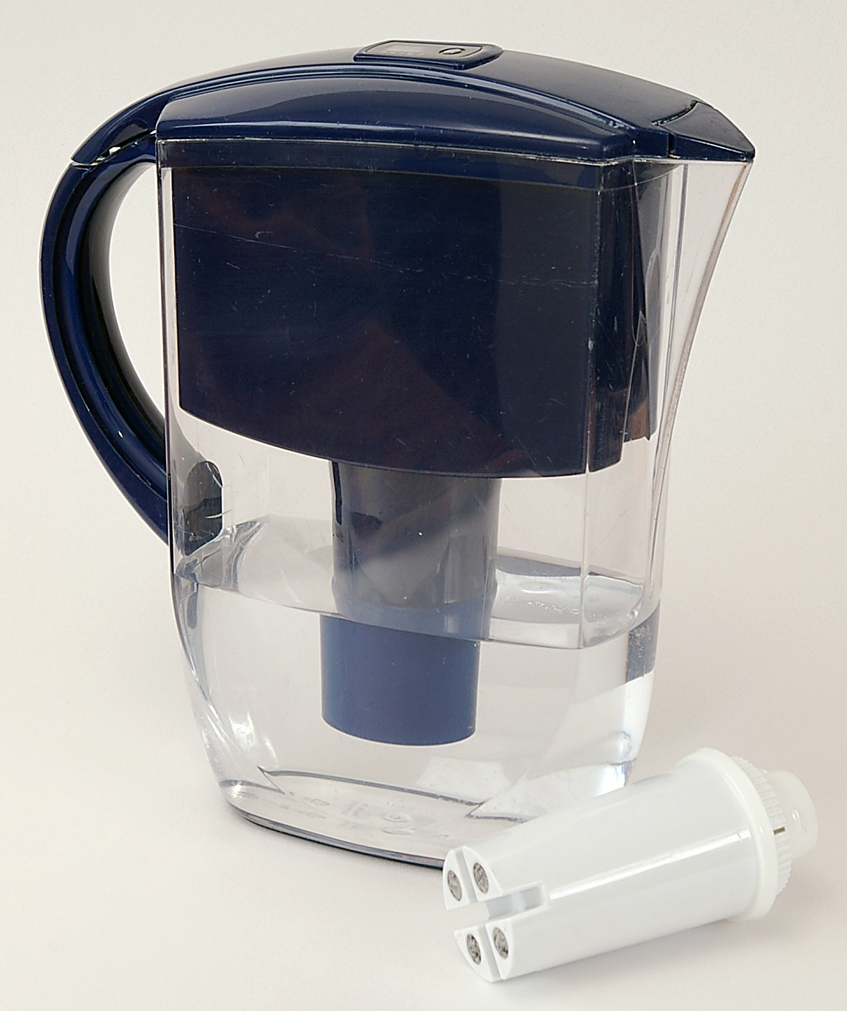
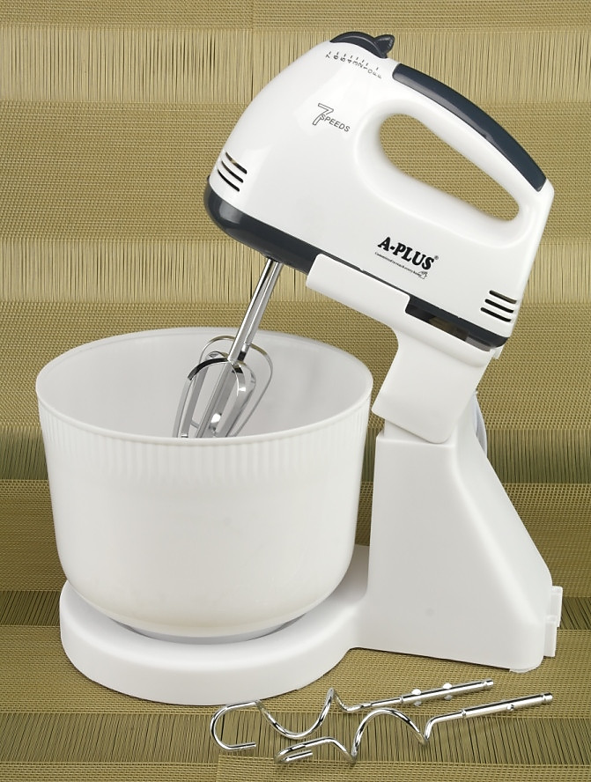
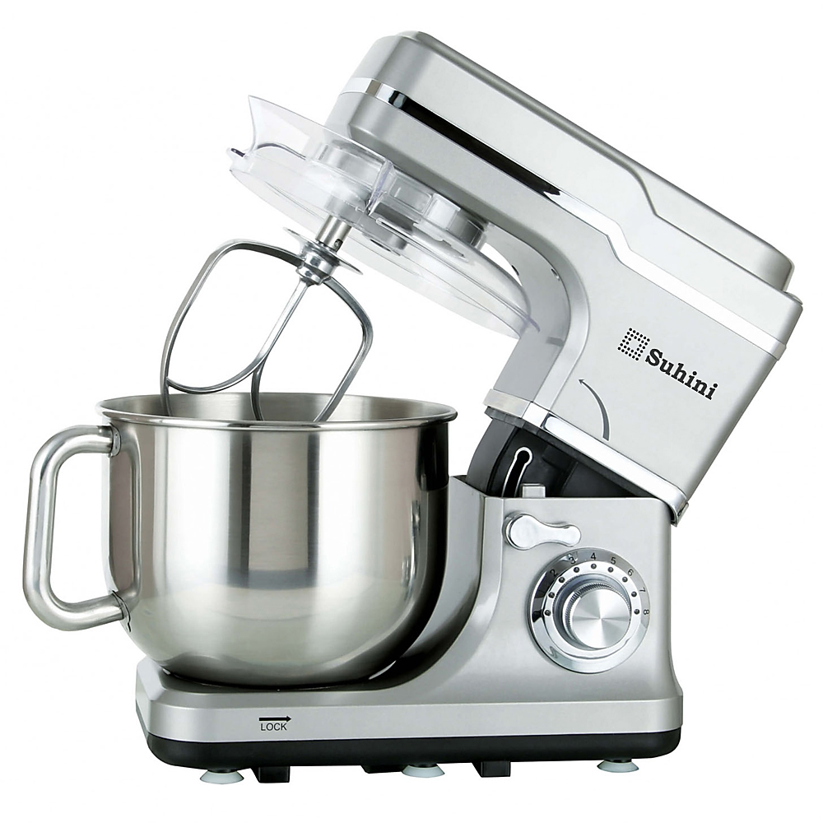
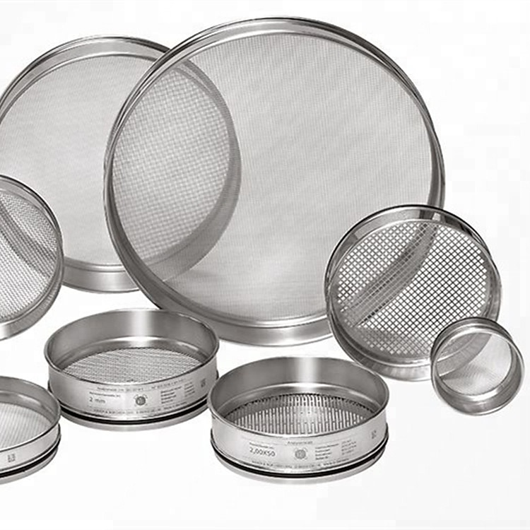
Розглянь колаж із предметів. Чи відоме тобі їхнє призначення?
Наведи приклади.

Slide 3
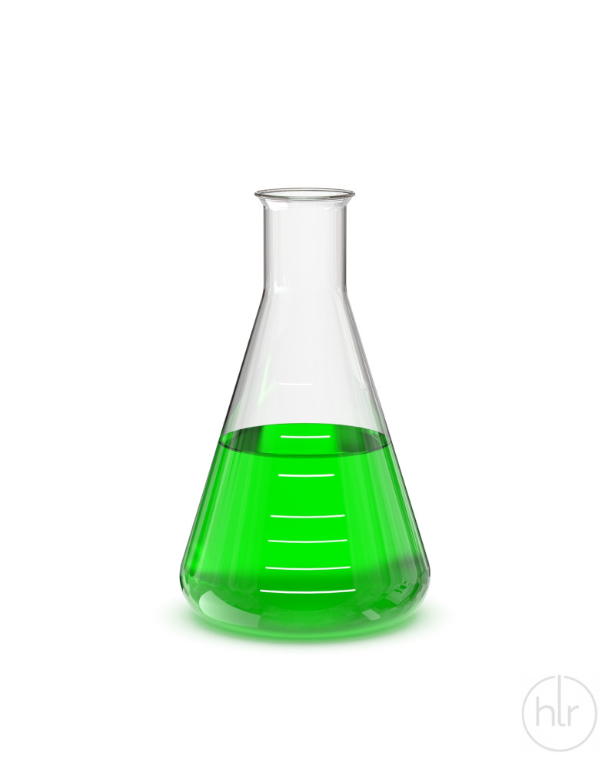
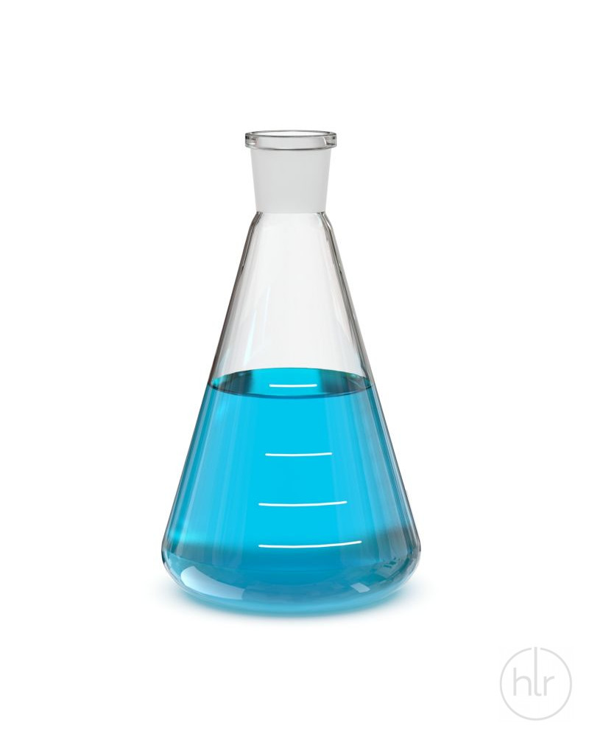
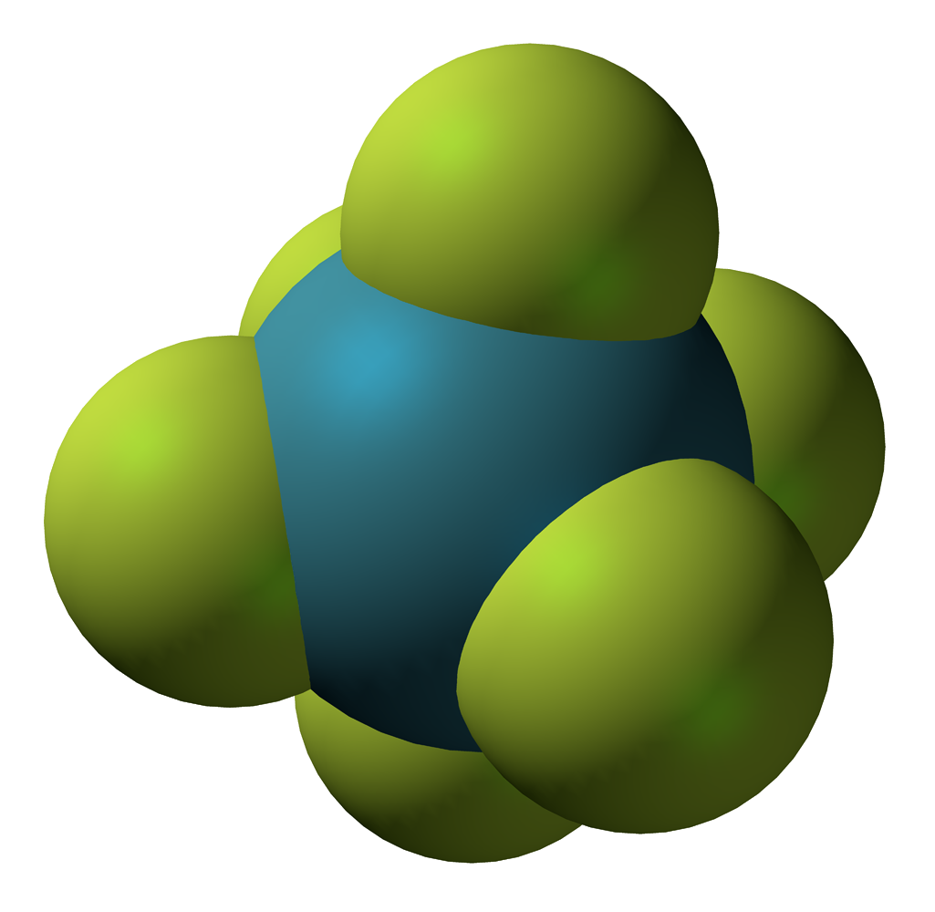
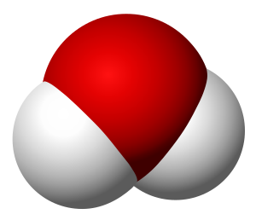
Якщо речовина не містить частинок іншої речовини, її називають чистою речовиною. Якщо змішано кілька речовин, то це вже суміш речовин.
Чиста речовина
Суміш речовин

Slide 4
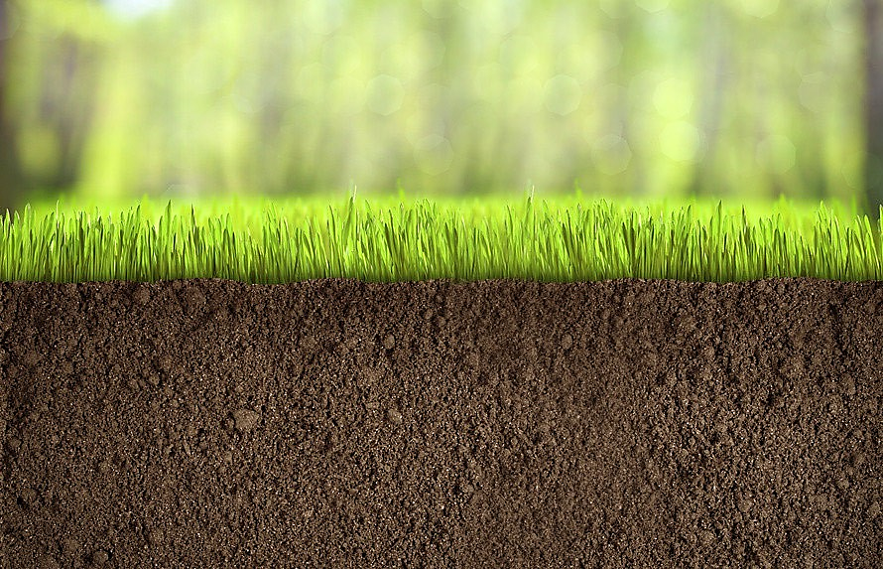
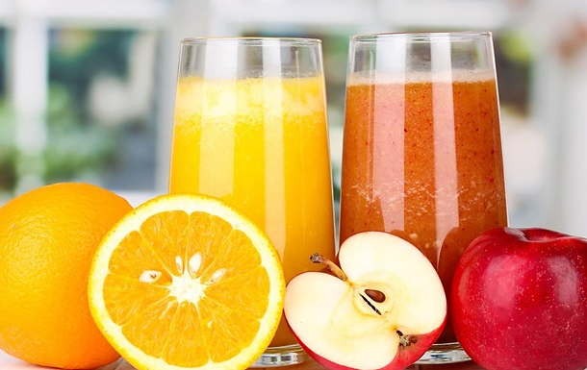
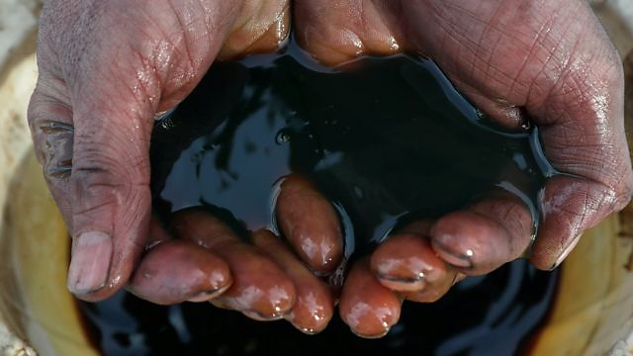
У природі не існує абсолютно чистих речовин, зате багато сумішей. Наприклад, морська вода — це суміш води й різних солей. А повітря — суміш різних газів, один з яких — кисень. До природних сумішей також належать ґрунт, нафта, граніт, молоко, фруктові соки тощо.
Нафта
Ґрунт
Фруктові соки

Slide 5

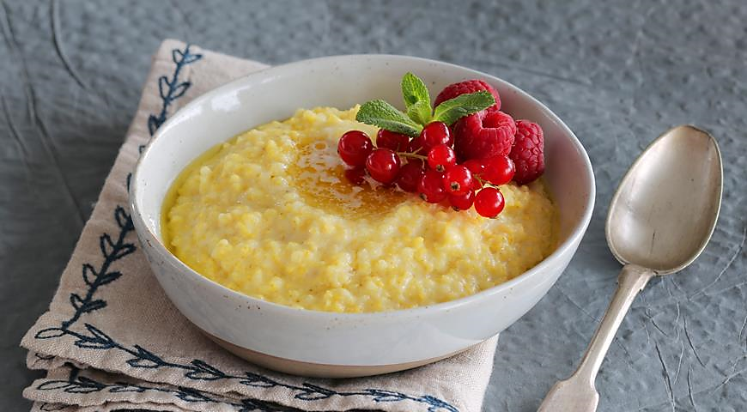
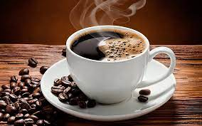
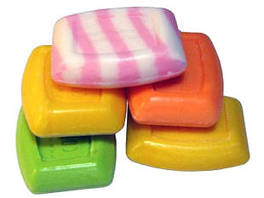
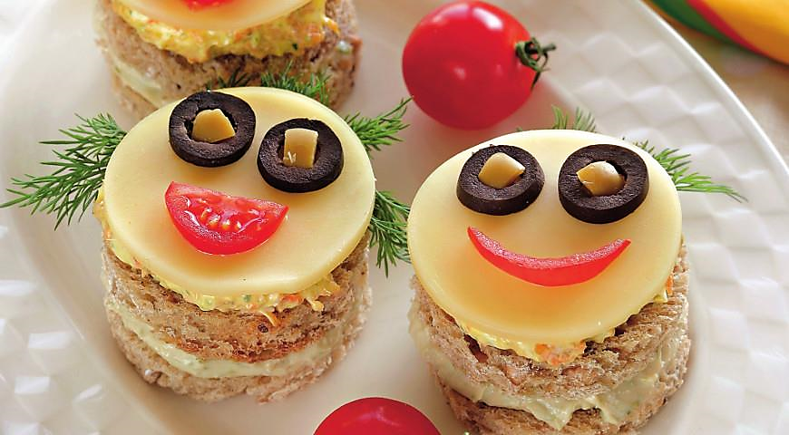
ЗАВДАННЯ 1.
Склади перелік сумішей, які ви використали сьогодні зранку.

Slide 6
Повну презентацію дивіться у відеоуроці

